Slide 1
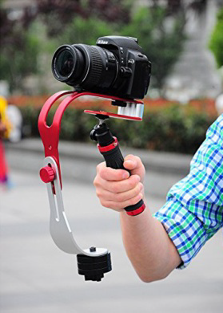
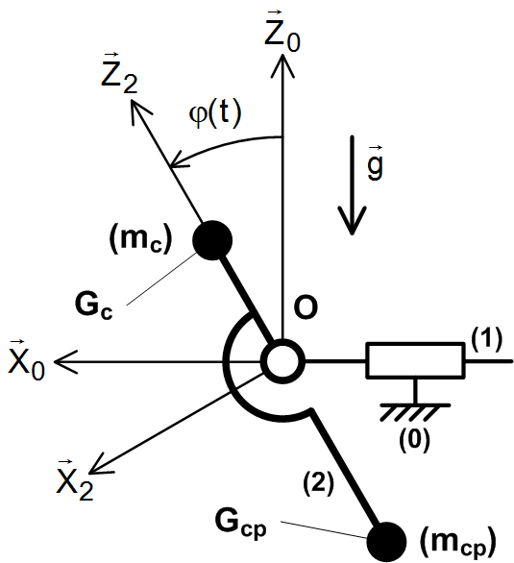
Système réel
Modèle utilisé

Slide 2
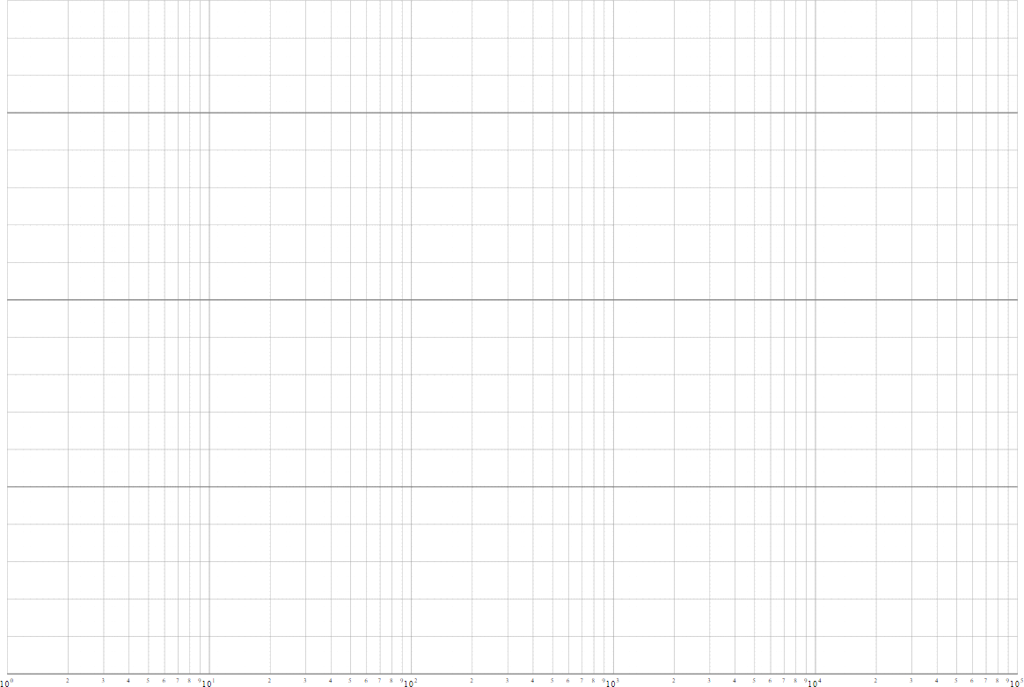



$$−20\log{g}$$
$$−40 dB/ Decade$$
$$ω_{0}$$

